Slide 1
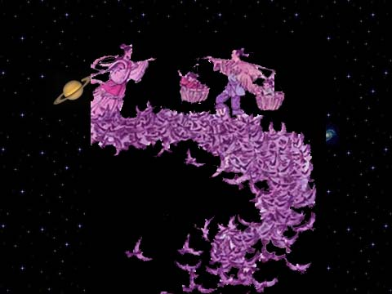

Slide 2
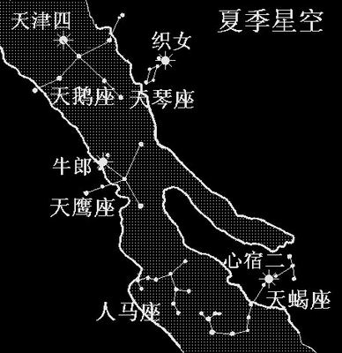

Slide 3

事实上牛郎星和织女星之间的距离是十分遥远的，约为１６光年.1光年是指光经过一年所行的距离，光的速度大约是3×10⁵ 千米/秒.
一年以3×10⁷ 秒计算，聪明的你能帮忙算一下牛郎星和织女星之间的距离吗？

Slide 4

时光倒流
3
1、2×2 ×2 = 2
乘方的意义
5
2、a·a·a·a·a = a
n
3、a · a · · · · · · a = a
n个
4、 x⁴=
x· x· x· x

Slide 5
  a^{n} 表示的意义是什么？其中a、n、a^{n}分别叫做什么?
时光倒流
指数
a
n
底数
= a·a· … ·a
n个a
幂

Slide 6
  请你说出下列各幂的底数,指数及其意义:
回顾 思考
＆
底数
指数
幂的意义
(-2)²
2
-2
x
x
1
(2a)⁴
2a
4
(m+n)³
m+n
3

Slide 7
探索新知：
请同学们先根据自己的理解，解答下列各题.
思考：观察下面各题左右两边，底数、指数有什么关系？
2×2×2
(1) 2³×2² ＝( ) ×( )
＝ ＝2⁽ ⁾
2×2
2×2×2×2×2
5
＝2^{3＋2}
(2) ⁴× ³ ＝( ) ×( )
＝ ＝ ⁽ ⁾
7
＝ ^{4＋3}
5×5×…×5
5×5×…×5
(3) ＝( ) ×( )
＝ ＝5 ⁽ ⁾
5×5×…×5

Slide 8
猜想: a^{m} · a^{n}= (当m、n都是正整数)
a^{m+n}
a^{m} · a^{n} =
（aa…a）
（aa…a）
（乘方的意义）
m个a
n个a
= aa…a
（乘法结合律）
(m+n)个a
=a^{m+n}
（乘方的意义）
即
a^{m} · a^{n} = a^{m+n} (当m、n都是正整数)
真不错，你的猜想是正确的！

Slide 9
同底数幂的乘法法则：
我们可以直接利用它进行计算.
请你尝试用文字概括这个结论。
a^{m} · a^{n} = a^{m+n} (当m、n都是正整数)
同底数幂相乘，
底数 ，指数 。
不变
相加
注意:
运算形式
运算方法
（同底、乘法）
（底不变、指相加）
4³⁺⁵
=4⁸
如 4³×4⁵=
想一想:
a^{m} · a^{n} · a^{p} 等于什么？
a^{m}· a^{n}· a^{p} = a^{m+n+p} （m、n、p都是正整数)

Slide 10
事实上牛郎星和织女星之间的距离是十分遥远的，约为１６光年.1光年是指光经过一年所行的距离，光的速度大约是3×10⁵ 千米/秒.
一年以3×10⁷ 秒计算， 聪明的你能帮忙算一下牛郎星和织女星之间的距离吗？
16
3×10⁵
× 3×10⁷
= 1.44
×
×10²×10⁵ × 10⁷
（千米）
10² × 10⁵ × 10 ⁷ 等于多少呢？

Slide 11
做一做:
1.下面的计算对不对？如果不对，怎样改正？
(1)a³ · a³= 2a³ （ ） (2) a³ +a³=a⁶ （ ）
(3) a² · a³ = a⁶ （ ） (4) a²+a³= a⁵ （ ）
×
×
a³ · a³= a⁶
a³ + a³= 2a³
×
×
a² · a³ = a⁵
a² + a³
1
×
×
(5) a · a⁶ = a⁶ ( ) (6)(-7)⁸ · 7 ³ = (-7)¹¹ ( )
a · a⁶ = a⁷
(-7)⁸ · 7³ = 7¹¹
2.思考下例计算是否正确，错误的应怎么样改正？
（1-2）³=（2-1）³
（1-2）²=（2-1）²
(a-b)³=(b-a)³
(a-b)²=(b-a)²

Slide 12
完成导学案上的习题（三）检验自己和三典例讲解例1，例2，例3
注意：
指数为1时可省略不写，在运算时不能丢；
若底数不同，先化为相同，后运用法则．
运算结果的底数一般应化为正数．
分小组完成课堂演练1,2,3,4.

Slide 13



课堂小结
通过本节课的学习，你在知识上有哪些收获，你学到了哪些方法？
幂的意义:
a^{n}= a·a· … ·a
n个a
同底数幂的乘法性质：
a^{m} · a^{n} =a^{m+n}(m,n都是正整数）
a^{m}· a^{n}· a^{p} = a^{m+n+p} （m、n、p都是正整数 )
注意：同底数幂相乘时
不变
相加
底数 ，指数 .

